Slide 1
Verkehrsmessung Mühlackerstrasse
Zweiter Zwischenbericht – Messungen im Betrieb Recyclinghof Zürich, 8. November 2024
Peter Kreuzer
Notes:
Beispiel für Titelfolie (CD-konform)

Slide 2
Inhalt
Eckdaten der Verkehrsmessung
Auswertung Verkehrsmessung

Slide 3
Eckdaten Verkehrsmessung
Notes:
Farbfläche darf auch eine andere Farbe haben

Slide 4
Eckdaten Verkehrsmessung
Zeitraum der Durchführung und Auswertung
1. Messung 2. Messung 3. Messung
Vor Eröffnung Vor Eröffnung Während Zügel-
Recyclinghof Recyclinghof Termin
Durchführung Start 05.03.2024 21.06.2024 20.09.2024
Ende 17.03.2024 08.07.2024 05.10.2024
Messdauer 13 Tage 18 Tage 15 Tage
Auswertung Start 06.03.2024 22.06.2024 21.09.2024
Ende 17.03.2024 05.07.2024 04.10.2024
Messdauer 12 Tage* 14 Tage 14 Tage
* Während der ersten Messungen hatten wir Störungen auf einem der Geräte, daher konnten nur 12 Tage ausgewertet werden.

Slide 5
Eckdaten Verkehrsmessung
Standort der Seitenradargeräte Flexilog III
Recyclinghof Looächer

Slide 6
Eckdaten Verkehrsmessung
Standorte der Seitenradargeräte Flexilog III

Slide 7
Auswertung Zahlen der Verkehrsmessung
Notes:
Farbfläche darf auch eine andere Farbe haben

Slide 8
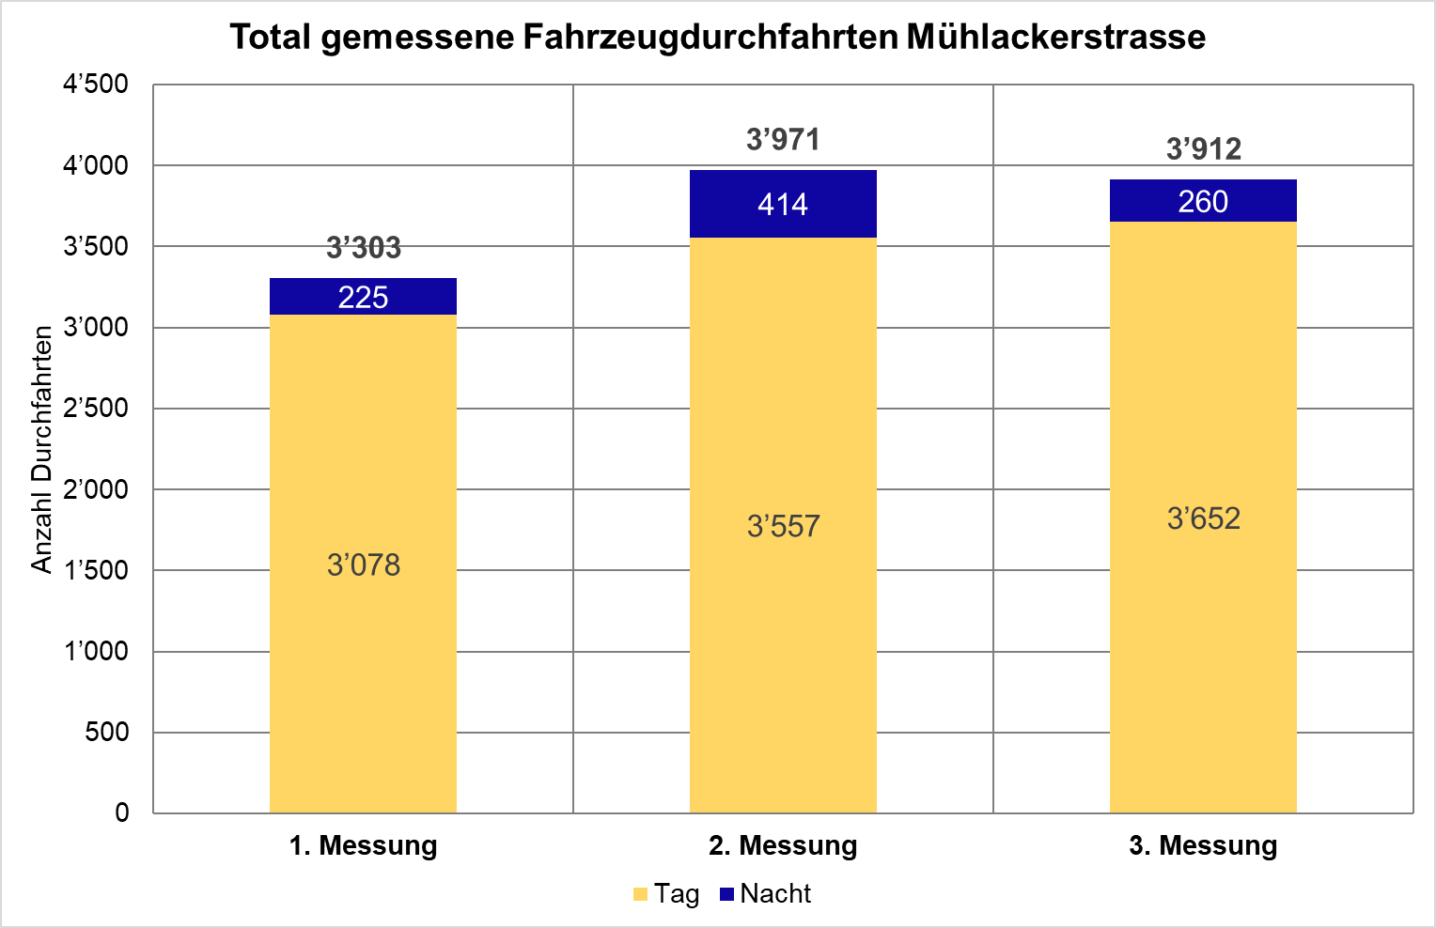
Auswertung Verkehrsmessung
Total Durchfahrten
Tag = 6 bis 21 Uhr
Nacht = 22 bis 5 Uhr

Slide 9
Auswertung Verkehrsmessung
Total Durchfahrten – Erläuterungen und Interpretationen
Bei der zweiten Messung wurden 668 Durchfahrten mehr als bei der ersten Messung registriert. Dies lässt sich mit den zwei zusätzlich ausgewerteten Tagen erklären.
Bei der dritten Messung wurden insgesamt 59 Durchfahrten weniger als bei der zweiten Messung registriert.
Während der Tagesstunden, 6 bis 21 Uhr, wurden bei der dritten Messung 95 Durchfahrten mehr als bei der zweiten Messung registriert. Trotzdem kann das Verkehrsaufkommen als gleichbleibend interpretiert werden.
Das Verkehrsaufkommen an der Mühlackerstrasse ist für eine Quartierstrasse in der Stadt Zürich nicht aussergewöhnlich.

Slide 10
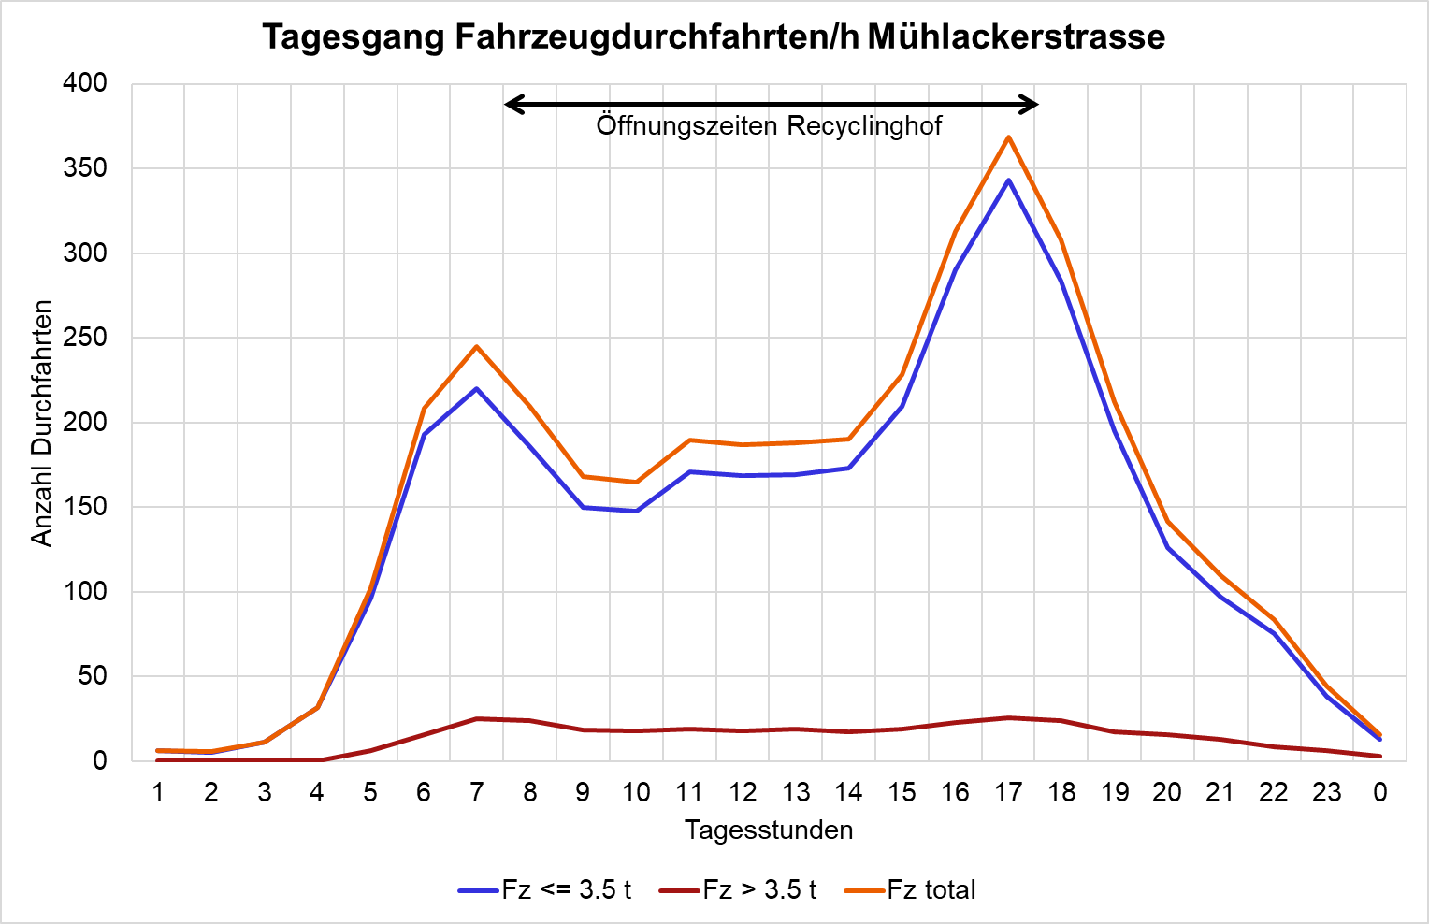
Auswertung Verkehrsmessung
Tagesgang Durchfahrten

Slide 11
Auswertung Verkehrsmessung
Tagesgang Durchfahrten – Erläuterungen und Interpretationen
Die Fahrzeugklasse entscheidet der Radar anhand der Lautstärke des Motorengeräusches.
Die zwei gemessenen Spitzen, zwischen 6 und 7 Uhr sowie 16 und 17 Uhr bilden wohl den Berufsverkehr ab. Es bestätigt sich, dass die Mühlackerstrasse am Abend eher als Ausweichstrecke genutzt wird.

Slide 12
Vielen Dank.

